Slide 1
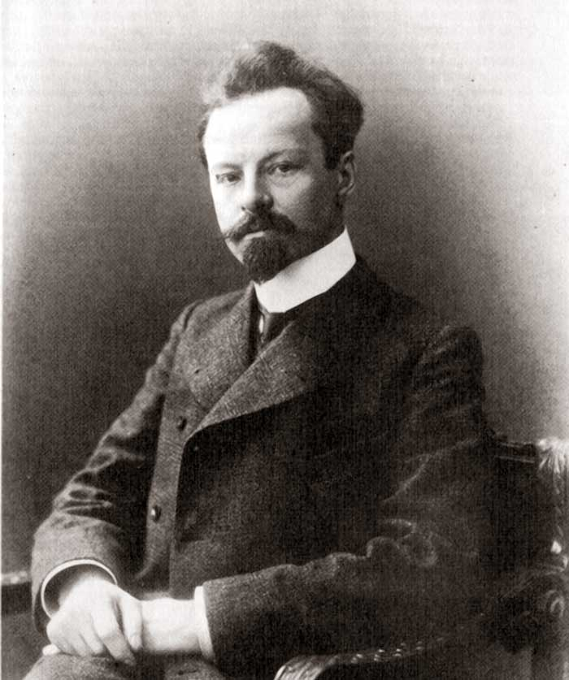
Бальмонт Константин Дмитриевич

Slide 2
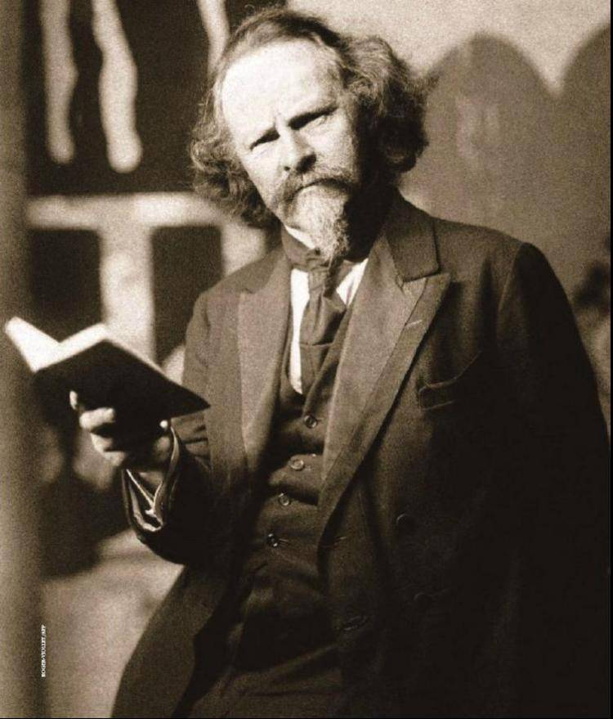
Биография
Поэт-символист, переводчик, эссеист, один из виднейших представителей русской поэзии Серебряного века.

Slide 3
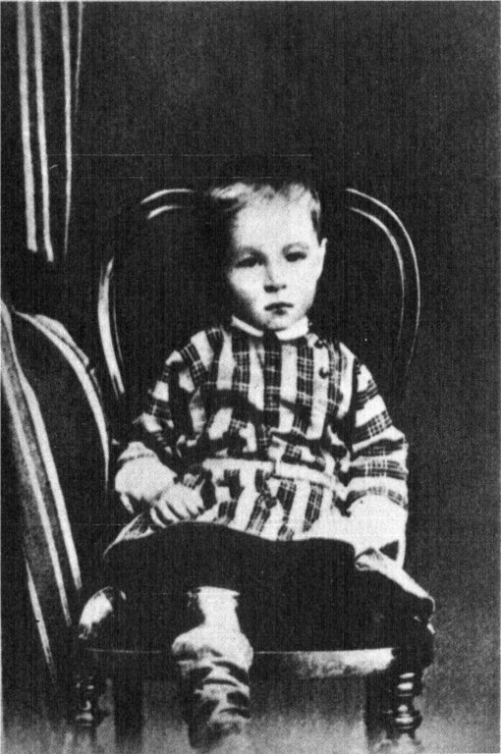
Детство и юность
Константин родился 3 (15) июня 1867 года в сельце Гумнищи Шуйского уезда Владимирской губернии, третьим из семерых сыновей.
Именно от матери Бальмонт, как сам он писал, унаследовал «необузданность и страстность», весь свой «душевный строй».

Slide 4
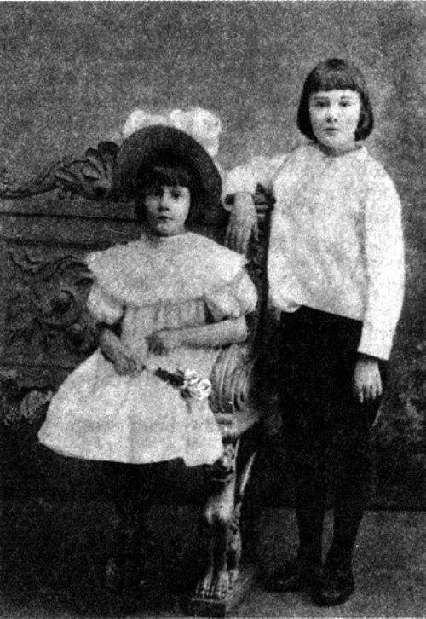
Детство и юность
Фото Бальмонта Константина с Аней Эмгельгардт в детстве

Slide 5
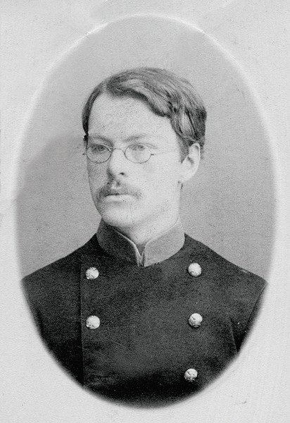
Начало творческого пути
В конце 1885 года состоялся литературный дебют Бальмонта. Три его стихотворения были напечатаны в популярном петербургском журнале «Живописное обозрение» . Это событие не было замечено никем, кроме наставника, который запретил Бальмонту печататься вплоть до завершения учёбы в гимназии.
К этому времени относится знакомство юного поэта с В. Г. Короленко. Известный писатель, получив от товарищей Бальмонта по гимназии тетрадь с его стихами, отнёсся к ним серьёзно и написал гимназисту обстоятельное письмо - благожелательный наставнический отзыв.
В 1886 году Константин Бальмонт поступил на юридический факультет Московского университета, где сблизился с П. Ф. Николаевым, революционером-шестидесятником. Но уже в 1887 году за участие в беспорядках Бальмонт был исключён, арестован и посажен на трое суток в Бутырскую тюрьму, а затем без суда выслан в Шую.
В 1889 году Бальмонт вернулся в университет, но из-за сильного нервного истощения учиться не смог - ни там, ни в ярославском Демидовском лицее юридических наук, куда успешно поступил. В сентябре 1890 года он был отчислен из лицея и на этом оставил попытки получить «казённое образование».

Slide 6
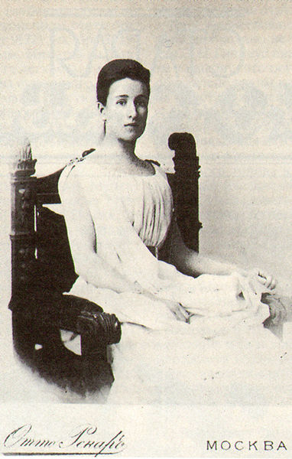
Начало творческого пути
В 1889 году Бальмонт женился на Ларисе Михайловне Гарелиной, дочери иваново-вознесенского купца. Год спустя в Ярославле на собственные средства он издал свой первый «Сборник стихотворений» - некоторые юношеские произведения, вошедшие в книгу, были опубликованы ещё в 1885 году. Впрочем, дебютный сборник 1890 года интереса не вызвал, близкие люди его не приняли, и вскоре после выхода поэт сжёг почти весь небольшой тираж.
В марте 1890 года произошёл инцидент, наложивший отпечаток на всю последующую жизнь Бальмонта: он попытался покончить с собой, выбросился из окна третьего этажа, получил серьёзные переломы и провёл год в постели. Считалось, что толкнуло его на такой поступок отчаяние от семейного и финансового положения: женитьба рассорила Бальмонта с родителями и лишила финансовой поддержки, непосредственным же толчком явилась прочитанная незадолго до этого «Крейцерова соната». Год, проведённый в постели, как вспоминал сам поэт, оказался творчески весьма плодотворным и повлёк «небывалый расцвет умственного возбуждения и жизнерадостности».

Slide 7
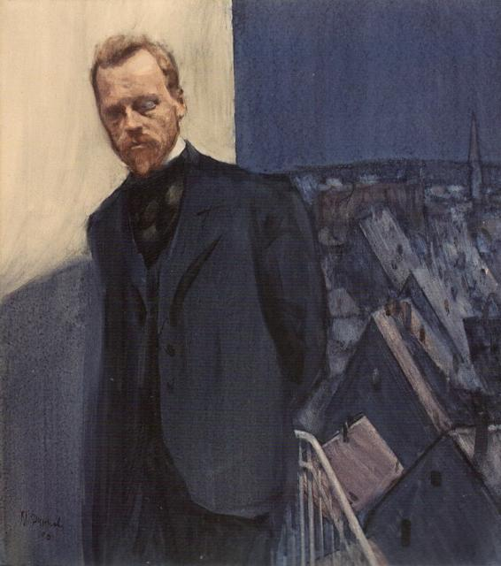
Начало творческого пути
После неудачного опыта с собственной книгой Бальмонт занялся саморазвитием. Он читает книги, совершенствует языки, проводит время в разъездах. С 1894 по 1897гг. занимается переводами «Истории скандинавской литературы» и «Истории итальянской литературы». Появляются новые, теперь уже удачные, попытки издания стихов: в 1894 г. вышла книга «Под северным небом», 1895 г. - «В безбрежности», 1898 г. - «Тишина». Произведения Бальмонта появляются в газете «Весы». В 1896 г. поэт снова женится, и уезжает с женой в Европу. Путешествия продолжаются: в 1897 г. он проводит в Англии уроки о русской литературе.
Новая книга стихов вышла в свет в 1903 г. с заголовком «Будем как солнце». Она возымела небывалый успех. В 1905 г. Бальмонт опять покидает Россию, и отправляется в Мексику. Революцию 1905-1907 гг. путешественник встретил неистово, и принял в ней прямое участие. Поэт регулярно находился на улице, имел при себе заряженный револьвер и читал речи студентам. Страх перед арестом заставляет революционера уехать в 1906 г. во Францию.
Обосновавшись в глубинке Парижа, поэт все же проводит все время вдалеке от дома. В 1914 г., посетив Грузию, он переводит поэму Руставели «Витязь в тигровой шкуре». В 1915 г. возвращается в Москву, где читает студентам лекции по литературе.

Slide 8
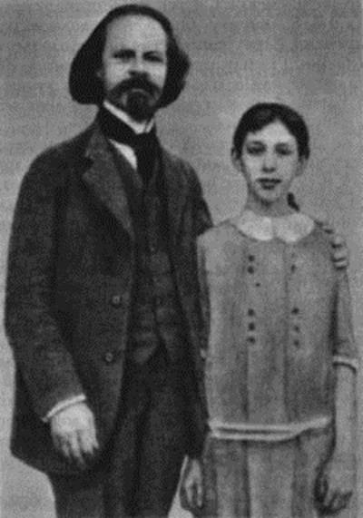
Творческий кризис
В 1920 г. Бальмонт снова уезжает в Париж с третьей женой и дочерью, и уже не покидает его пределы. Во Франции выходит еще 6 сборников со стихами, в 1923 году издаются автобиографии «Под новым серпом» и «Воздушный путь». Константин Дмитриевич очень скучал по Родине, и частенько жалел о том, что покинул ее. Страдания выливались в стихи того периода. Ему становилось все сложнее, и вскоре у него обнаружили серьезное нарушение психики. Поэт перестал писать, и все больше времени посвящал чтению. Конец жизни он провел в приюте «Русский дом» во французской глубинке. Великий поэт скончался 23 декабря 1942 г.
Фото Бальмонта Константина с дочерью Ниной 1913 год

Slide 9
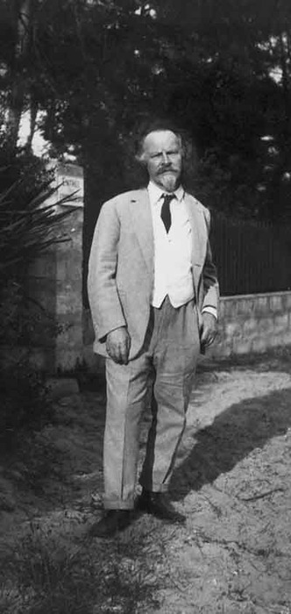
Поэзия Бальмонта
Бальмонт считается крупнейшим представителем старшего поколения символистов.
Его трактовали как поэта жизнеутверждающего. Ал. Блок, например, так характеризовал его творчество : «Когда слушаешь Бальмонта — всегда слушаешь весну. Никто не окутывает душу таким светлым туманом, как Бальмонт. Ярко было всегда его солнце...»
В «Русской литературе XX века» читаем: «Вся поэзия Бальмонта — неперестающая весна». После «скорбной школы русской поэзии, привязывавшей поэзию к невзгодам общественности»... поэзия Бальмонта «послала на землю отрадную ярость лучей молодого солнца». И вывод: «Главная и основная черта поэтических убеждений Бальмонта — оптимизм... светлое и радостное, какое-то победное настроение проходит золотой полосой через все десять томов его стихотворений».
Сам Бальмонт тоже осмысливал свой творческий путь как путь к свету и радости. В предисловии к первому тому «Полного собрания стихов» он писал: «Мое творчество началось... с печали, угнетенности и сумерек, началось под северным небом. Но, силою внутренней неизбежности, через жажду безгранного, безбрежного, через долгие скитания по пустынным равнинам и провалам Тишины, подошло к радостному Свету, к Огню, к победительному Солнцу».

